Slide 1
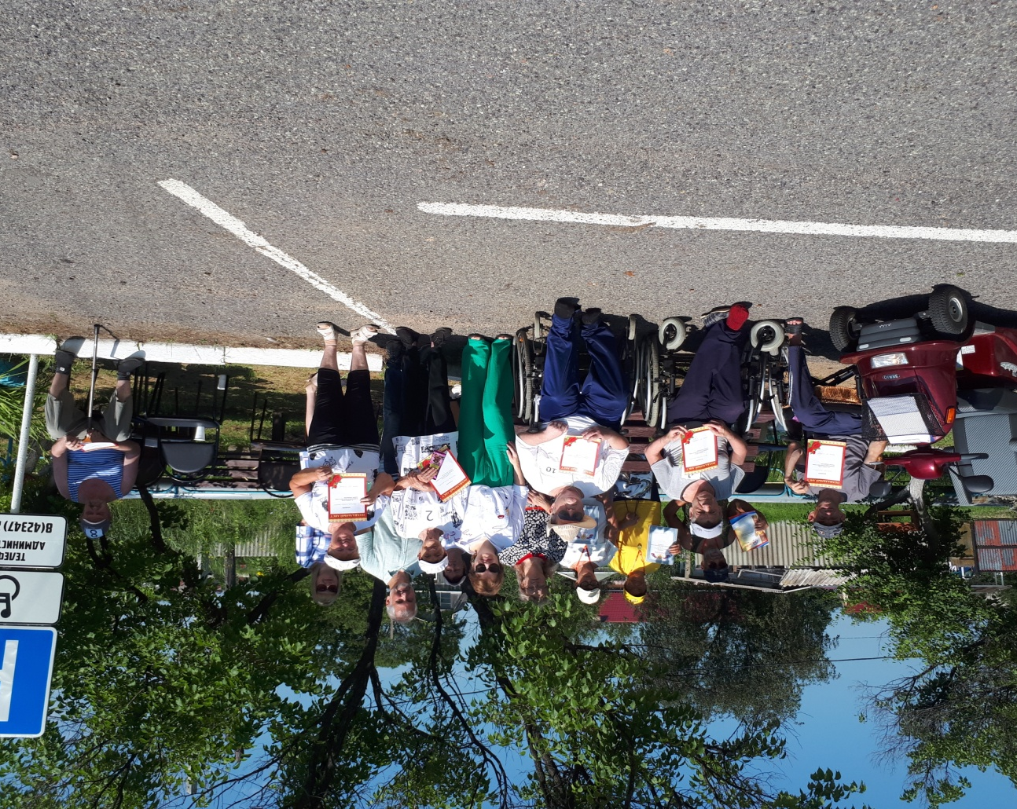
Краевое государственное бюджетное учреждение социального обслуживания «Хорольский дом – интернат для престарелых и инвалидов»
Министерство труда и социальной политики Приморского края
Программа
социальной реабилитации граждан пожилого возраста и инвалидов
через расширение социальных контактов волонтерского клуба
«Близкие люди»
2022г.

Slide 2
Программа «Близкие люди» разработана в рамках реализации национального проекта «Демография» утвержденного президиумом Совета при Президенте Российской Федерации по стратегическому развитию и национальным проектам (протокол от 3 сентября 2018 г. №10) в части пункта 4.3. Федеральный проект "Старшее поколение", проекта «Активное долголетие в Приморском крае» и является составной частью мероприятий, направленных на развитие и поддержание функциональных способностей граждан старшего поколения.
Освоение пожилыми людьми и людьми с ограниченными возможностями здоровья нового социального опыта, включение их в существующую систему общественных отношений требует от общества дополнительных мер, средств, усилий, и инновационного подхода которые базируются на знании закономерностей, задач, сущности социальной реабилитации. Важно создать человеку такие условия, в которых он сможет реализовать свой потенциал, помочь ему продолжать отдавать себя, сохраняя тем самым определённую стабильность, надежду на то, что и в новых обстоятельствах человек остается нужным.
Смыслом социальной работы в учреждении стационарного типа является социализация пожилых людей и инвалидов их восстановление в привычных функциях, видах деятельности, характере отношений. Вовлечение в добровольческую деятельность, является одним из современных способов реабилитации, который позволяет восстановить способность инвалидов к полноценной жизни в обществе. Добровольчество позволяет развивать у пожилых людей и инвалидов разнообразные жизненно важные познавательные навыки, навыки коммуникации, активную жизненную позицию и в целом повысить уровень самооценки. Участие в волонтерской деятельности помогает человеку лучше понять себя и свое место в мире через процесс рефлексии и эмпатии (ее проекции), направленный как на себя, так и на людей которые сами нуждаются в посторонней помощи.

Slide 3
Программа «Близкие люди»
Программа разработана и используется, как методика реабилитации и социальной адаптации пожилых людей и людей с ограниченными возможностями.
Цель программы:
Внедрение инновационных форм работы, направленных на вовлечение проживающих в волонтерскую деятельность, расширение кругозора и социальных контактов, повышение качества жизни пожилых людей и инвалидов, содействие активному долголетию.
Задачи:
Привлечение и отбор волонтеров;
Регистрация участников программы на портале Добро.ру, организация их обучения и подготовки;
Организация взаимодействия с Хорольским филиалом ПЦСОН (заключение соглашения о взаимодействии и сотрудничестве);
Формирование банка данных лиц нуждающихся в сопровождении добровольцев;
Определение порядка и форм сопровождения.

Slide 4
Целевая группа:
Программа рассчитана на инвалидов и пожилых людей с ограниченными возможностями.
Ожидаемый результат: Организация занятости через вовлечение волонтеров дома интерната и клиентов в позитивную деятельность, адекватную их возможностям, интересам и способностям; Удовлетворение потребности в коммуникации и признании; Самореализация участников программы в процессе позитивного социального взаимодействия; Освоение навыков коммуникации с одинокими пожилыми людьми и людьми с ограниченными возможностями. Популяризация волонтерской деятельности, вовлечение в процесс новых добровольцев. Реализация программы способствует социализации пожилых людей и инвалидов, расширению кругозора, раскрывает дополнительные возможности личности человека через его взаимодействие с нуждающимися в помощи людьми, обогащает социальный опыт человека, формирует новые навыки. Обеспечение занятости через вовлечение волонтеров дома интерната и клиентов в позитивную деятельность; Приобретение новых навыков в организации мероприятий; Расширение спектра оздоровительных и реабилитационных услуг. Повышение качества социальной помощи пожилым людям и людям с ограниченными возможностями. Срок реализации: бессрочно

Slide 5
Ожидаемые результаты реализации программы:
Реализация программы способствует социализации пожилых людей и инвалидов, расширению кругозора, раскрывает дополнительные возможности личности человека через его взаимодействие с нуждающимися в помощи людьми, обогащает социальный опыт человека, формирует новые навыки.
Обеспечение занятости через вовлечение волонтеров дома интерната и клиентов в позитивную деятельность;
Приобретение новых навыков в организации мероприятий;
Расширение спектра оздоровительных и реабилитационных услуг.
Повышение качества социальной помощи пожилым людям и людям с ограниченными возможностями.

Slide 6
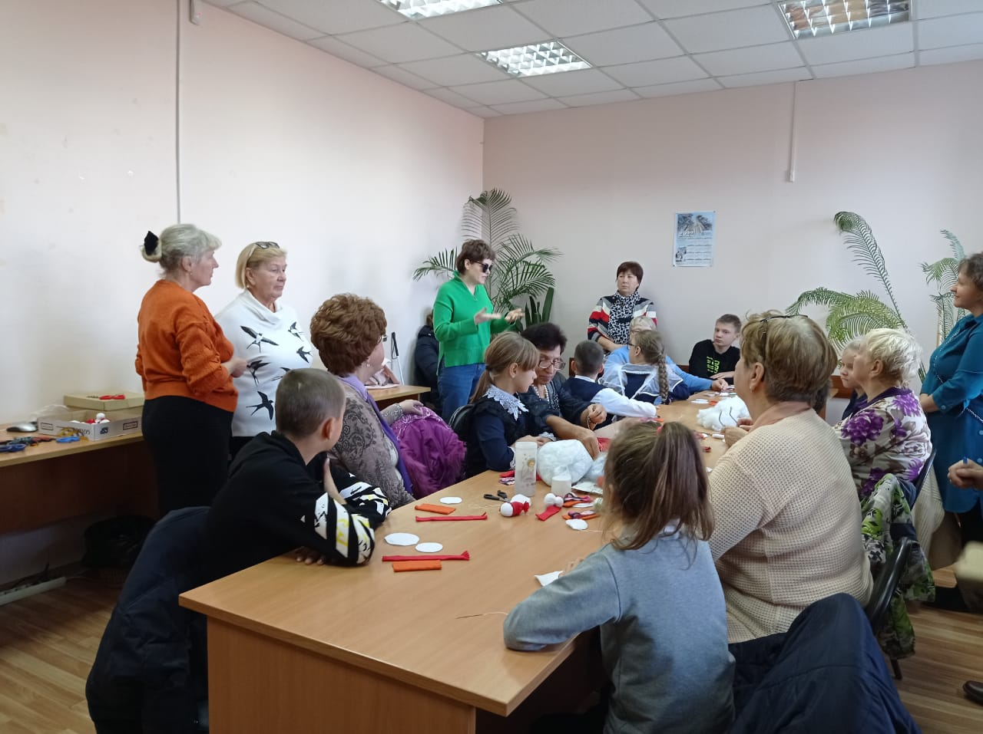
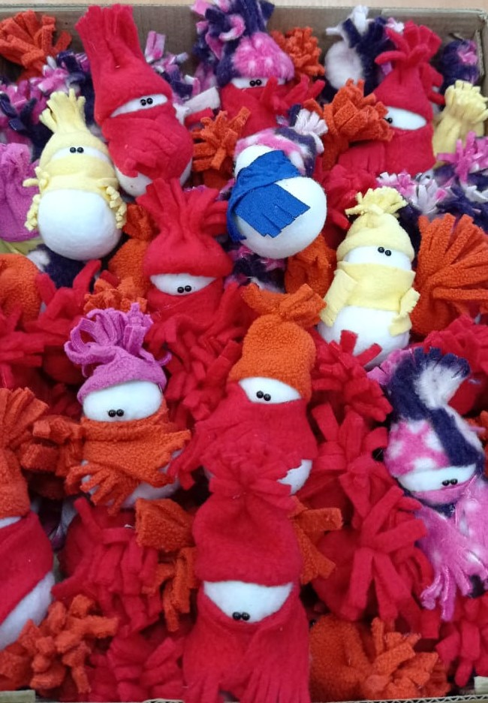
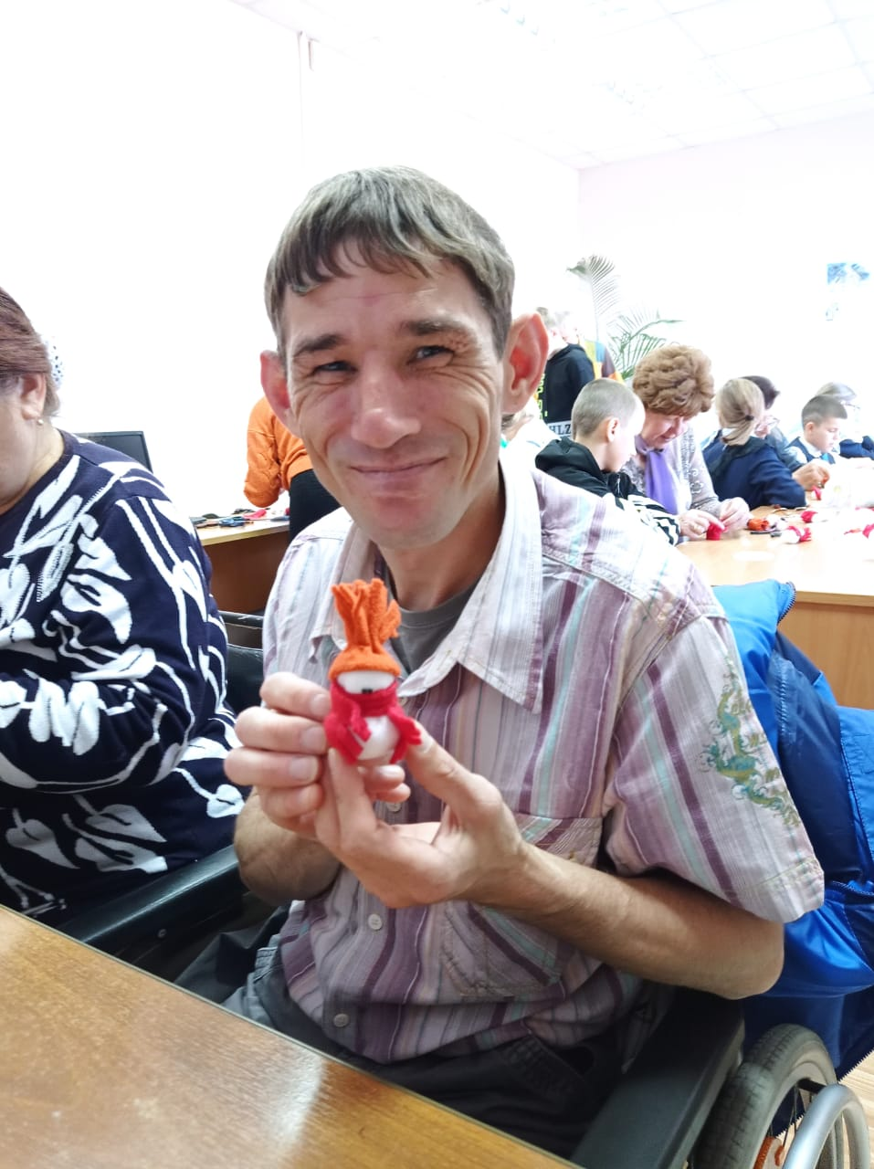
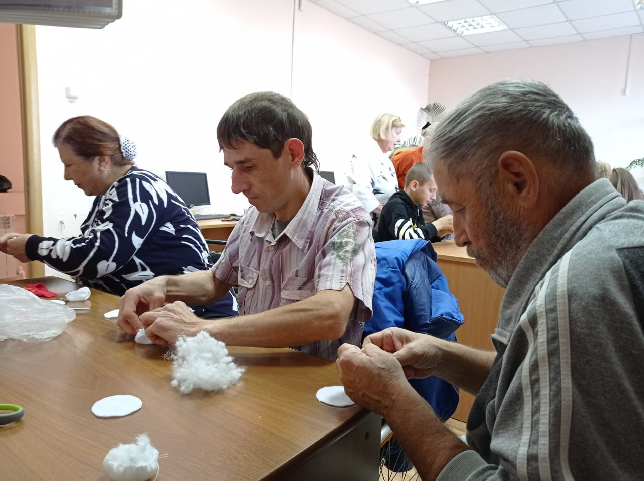
Снеговик для детей Донбаса
Приняли участие в изготовлении детской, мягкой игрушки «Снеговик».
Через благотворительный фонд Елены Валерьевны Андреевской
«Новая жизнь другое – другое зрение» игрушка уехала в г.Торез ДНР средняя школа №2.

Slide 7
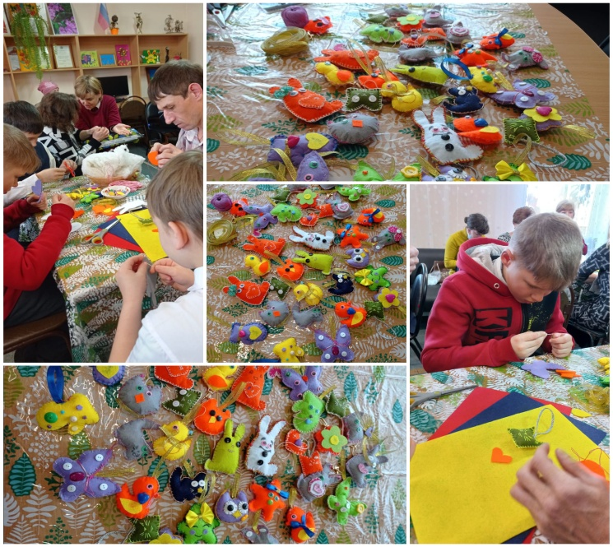
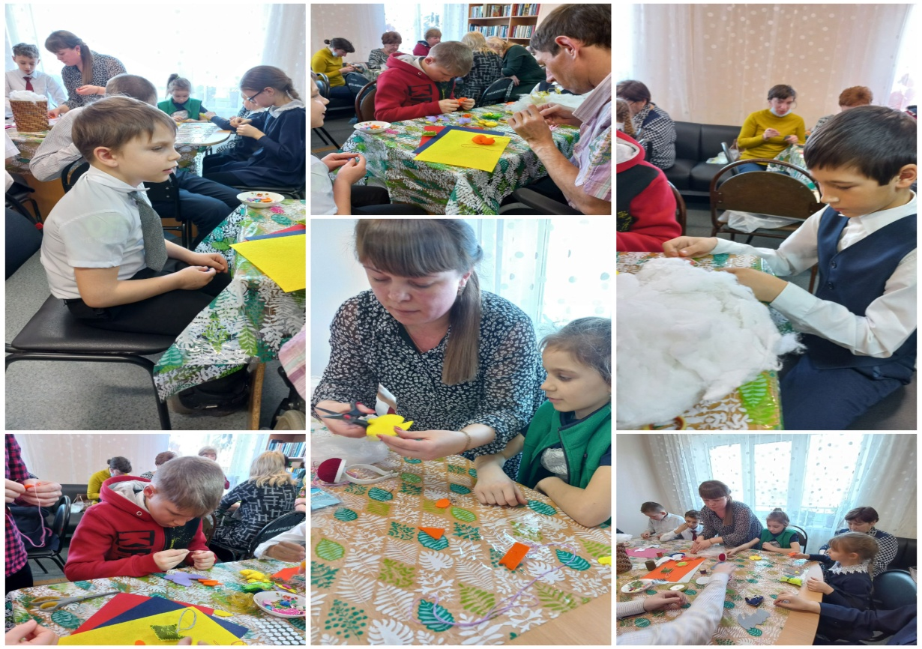
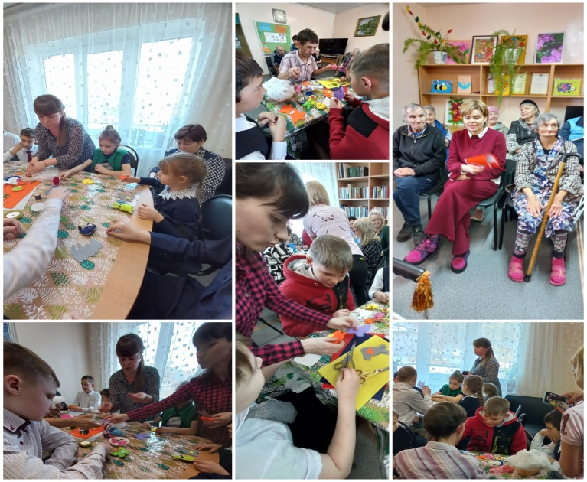
Наши волонтеры, Хольский филиал КГАУСО «Приморский центр социального обслуживания населения» и класс инклюзивного направления МБОУ «СОШ №1 имени В.М. Пучковой» с.Хороль, на базе КГБУСО «Хорольский ДИПИ» приняли участие в благотворительной акции «С любовью к детям Донбасса», которая не в первый раз прошла в виде очень интересного мастер класса по изготовлению детской игрушки «Брелок из фетра» , через благотворительный фонд Елены Андреевской «Новая жизнь -другое зрение» брелоки отправились в ДНР г.Торез средняя школа №2.

Slide 8
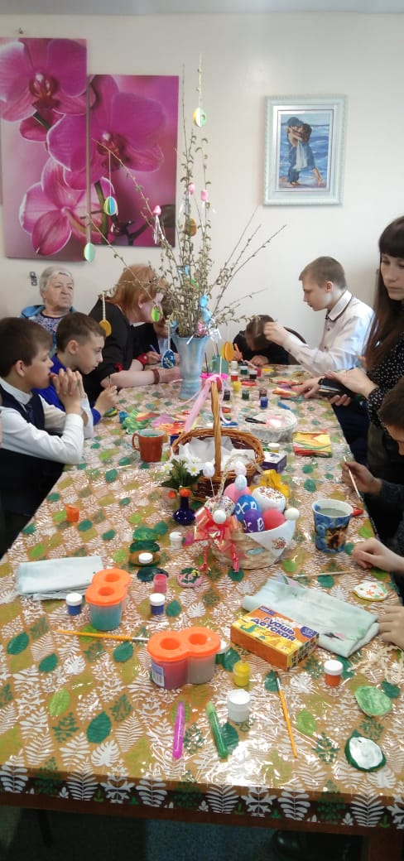
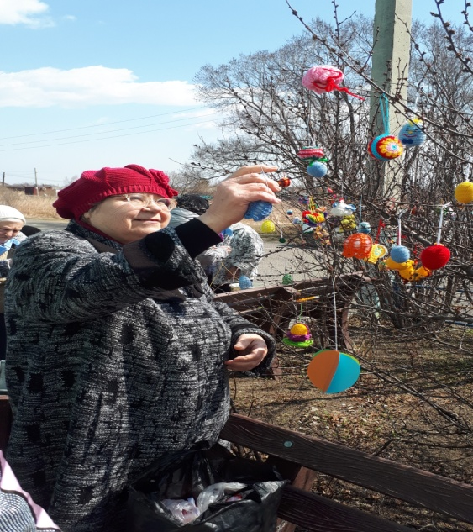
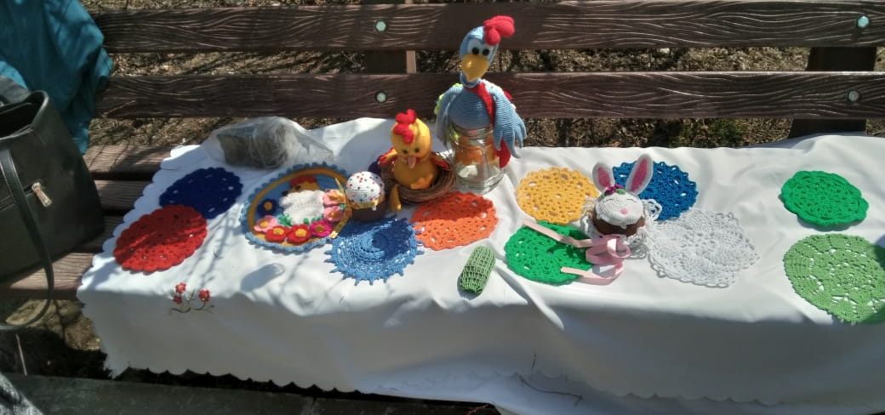
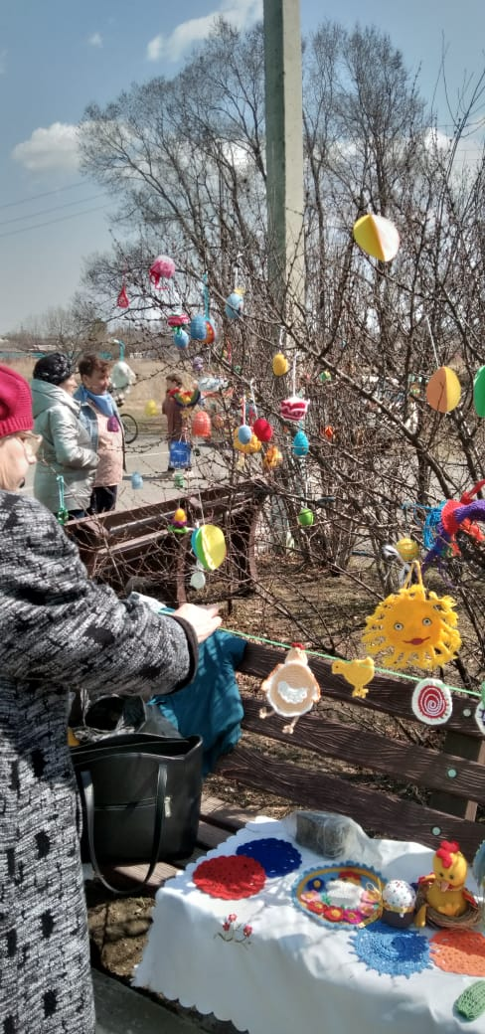
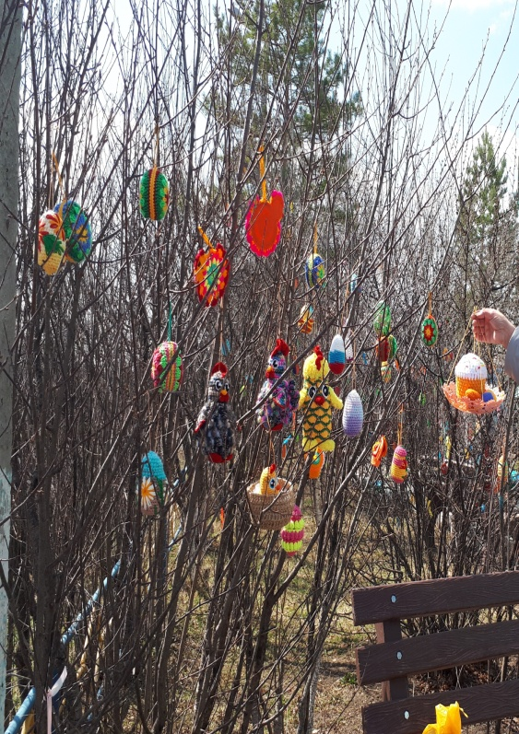
В преддверии светлого праздника Пасхи, 14 апреля 2023 года на базе КГБУСО «Хорольский ДИПИ» совместно с участием КГАУСО «ПЦСОН» Хорольский филиал» и детей класса инклюзивного направления МБОУ «СОШ №1 имени В.М. Пучковой»
с. Хороль прошел мастер-класс по изготовлению украшений своими руками на «Пасхальное дерево». Участники мероприятия украсили пасхальными украшениями дерево на территории учреждения.

Slide 9
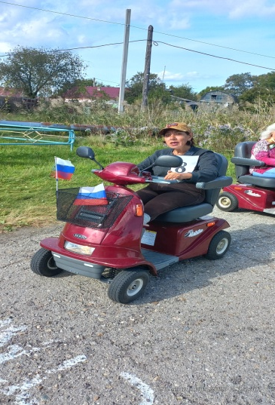
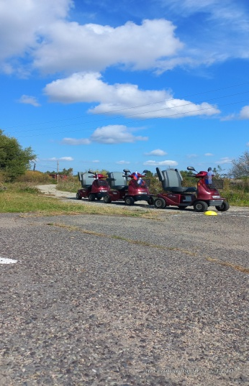
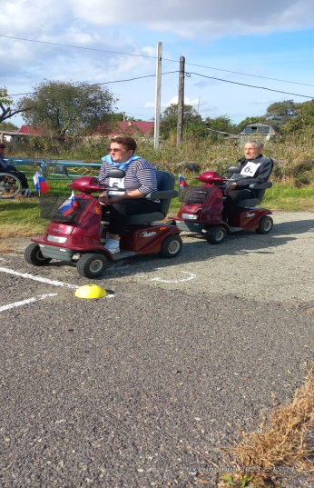
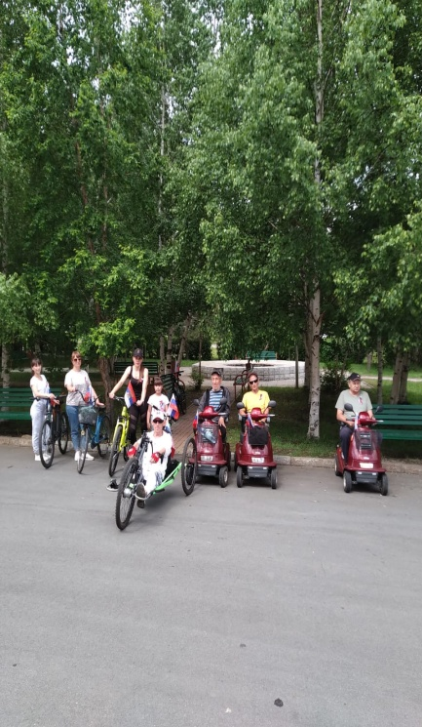
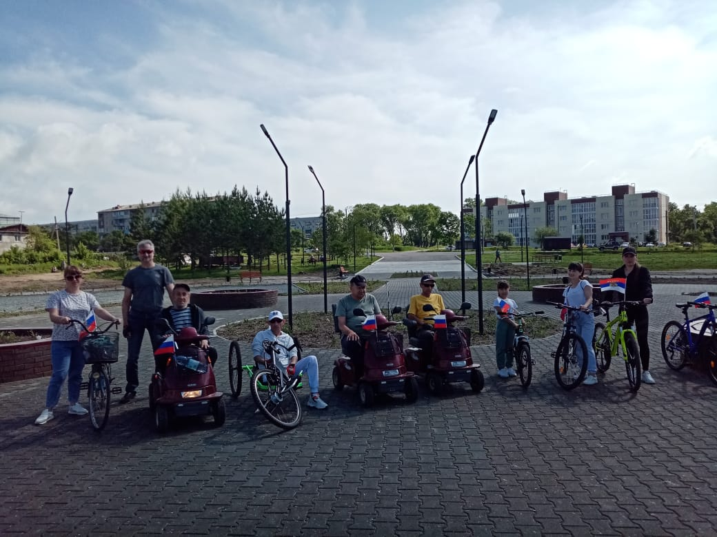
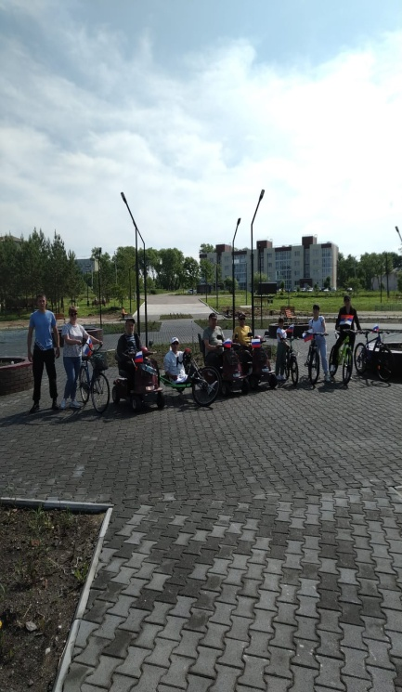
На базе краевого государственного бюджетного учреждения социального обслуживания «Хорольский дом-интернат для престарелых и инвалидов» организовывает вело-соревнования, велоклуба «Хэндбайк». В мероприятиях принимают участие не только проживающие в учреждении граждане, а так же волонтеры – Добро.ру Хорольского филиала КГУСО «ПЦСОН».
Волонтеры учреждения так же принимают участие и организовывают велопробеги.

Slide 10
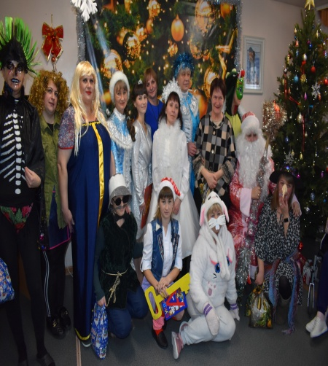
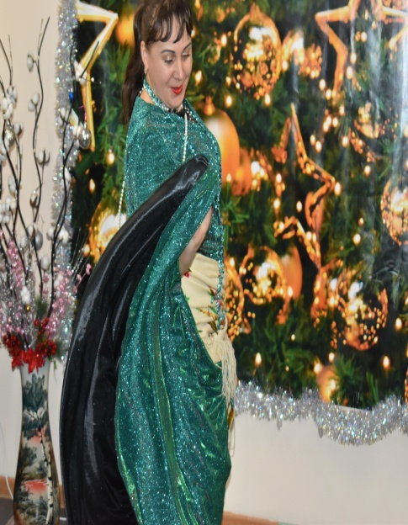
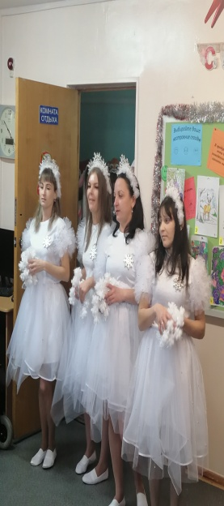
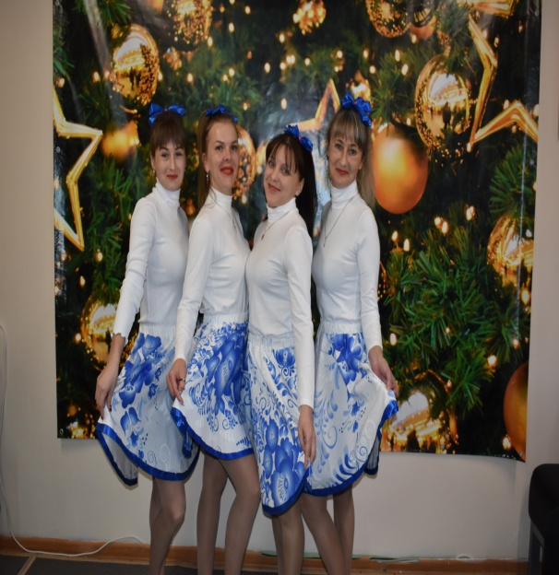
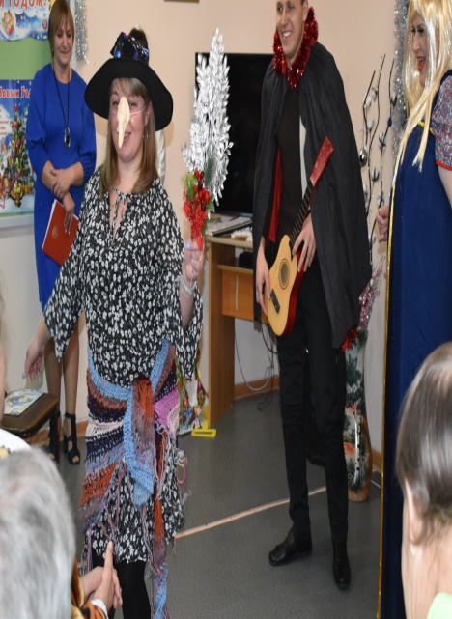
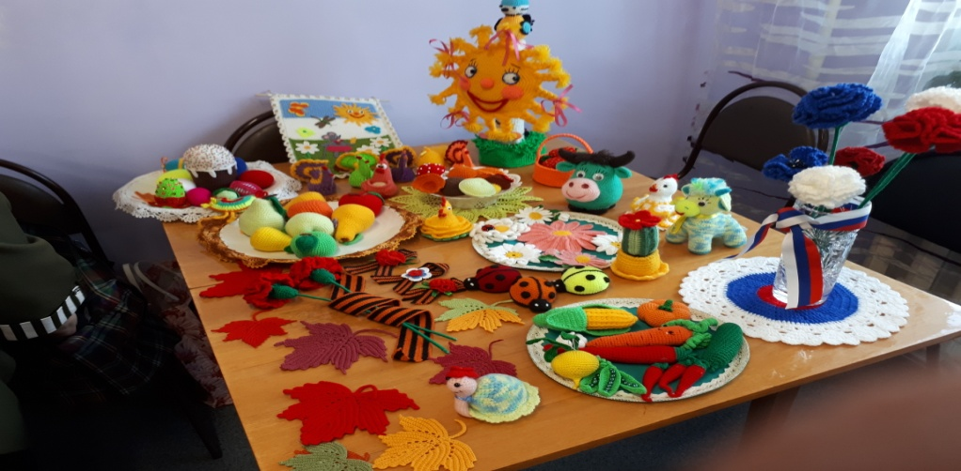
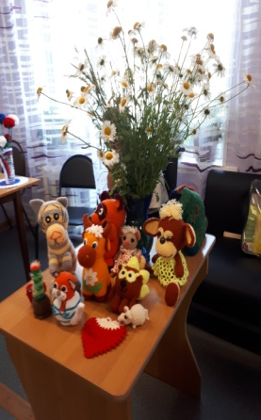
Учреждение приглашает волонтеров Добро.ру для помощи в проведении, организации мероприятий, выставок для получателей социальных услуг.

Slide 11
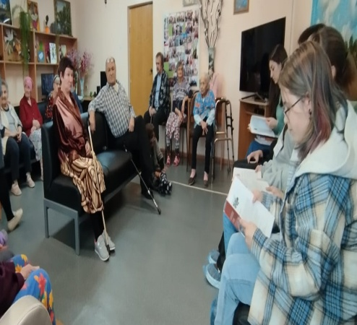
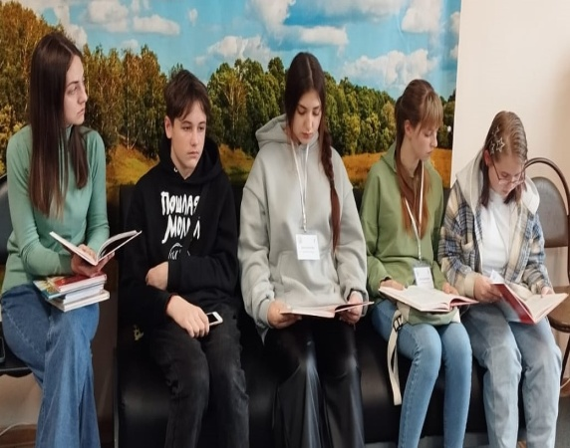
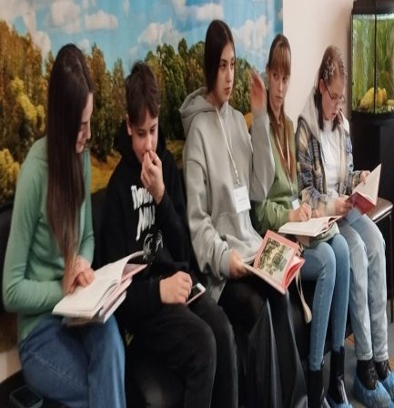
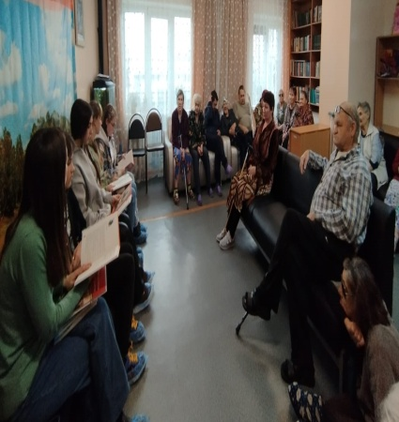
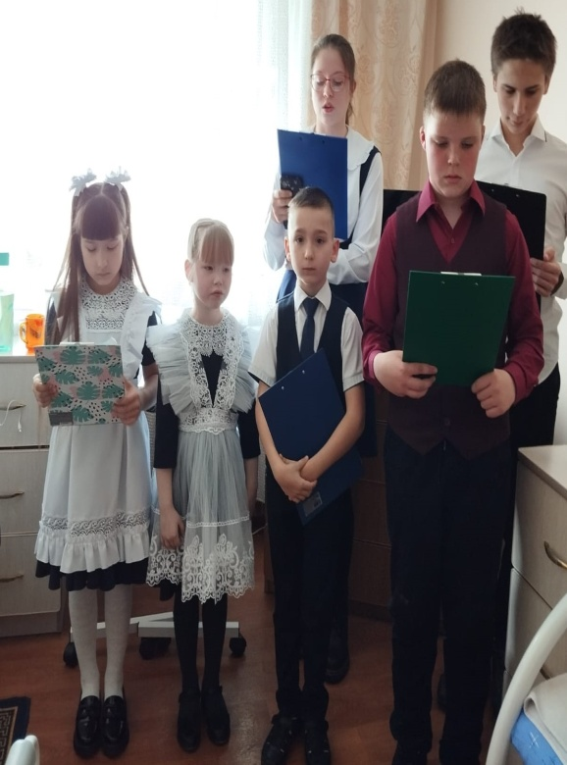
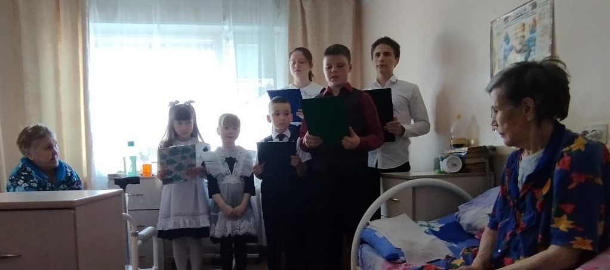
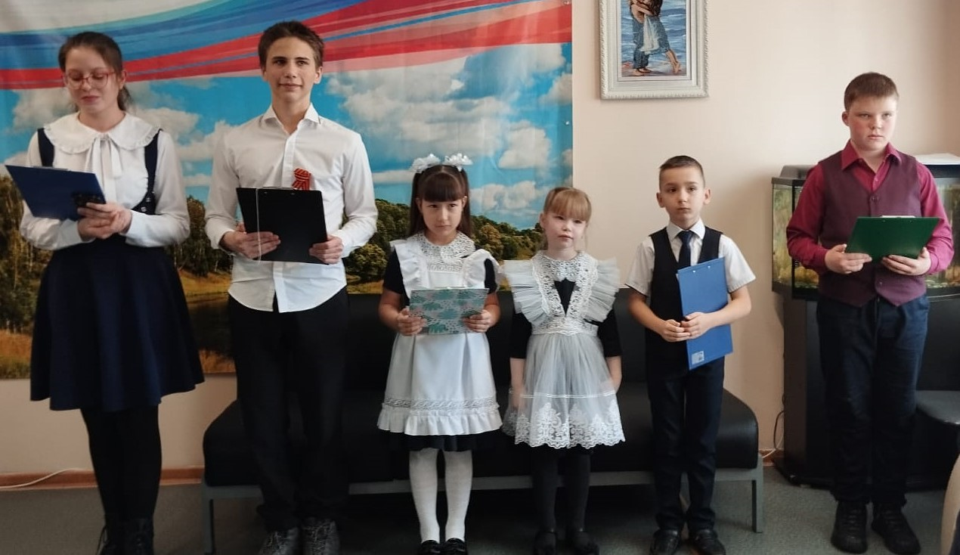
Приглашаем волонтеров- школьников на акции
« Чтение вслух для людей с инвалидностью и ОВЗ».

